Slide 1
第三章 矩阵分解
3.5 谱分解

Slide 2
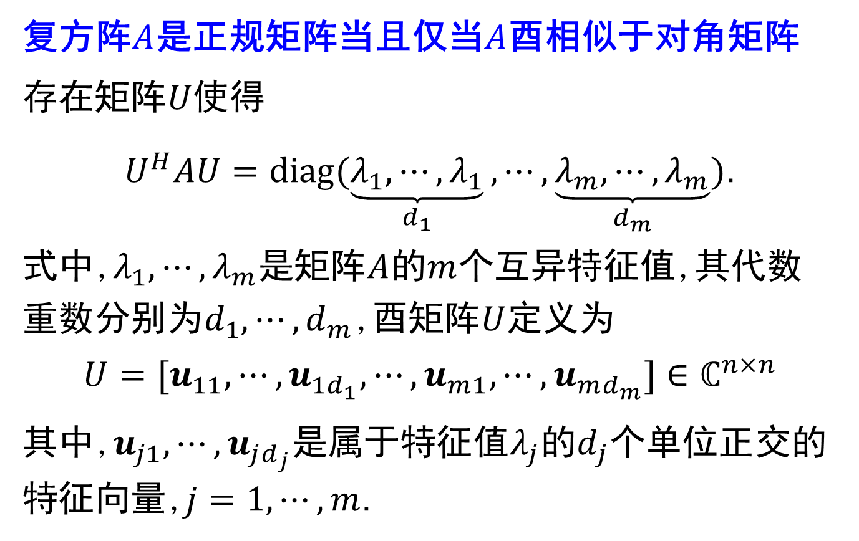
第三章 矩阵分解——谱分解
复方阵$A$是正规矩阵当且仅当$A$酉相似于对角矩阵
存在矩阵$U$使得
$U^{H}AU=diag(\underset{d_{1}}{\underbrace{λ_{1},⋯,λ_{1}}},⋯,\underset{d_{m}}{\underbrace{λ_{m},⋯,λ_{m}}})$.
式中,$λ_{1},⋯,λ_{m}$是矩阵$A$的$m$个互异特征值,其代数重数分别为$d_{1},⋯,d_{m}$,酉矩阵$U$定义为
$$U=[u_{11},⋯,u_{1d_{1}},⋯,u_{m1},⋯,u_{md_{m}}]∈ℂ^{n×n}$$
其中,$u_{j1},⋯,u_{jd_{j}}$是属于特征值$λ_{j}$的$d_{j}$个单位正交的特征向量,$j=1,⋯,m$.

Slide 3
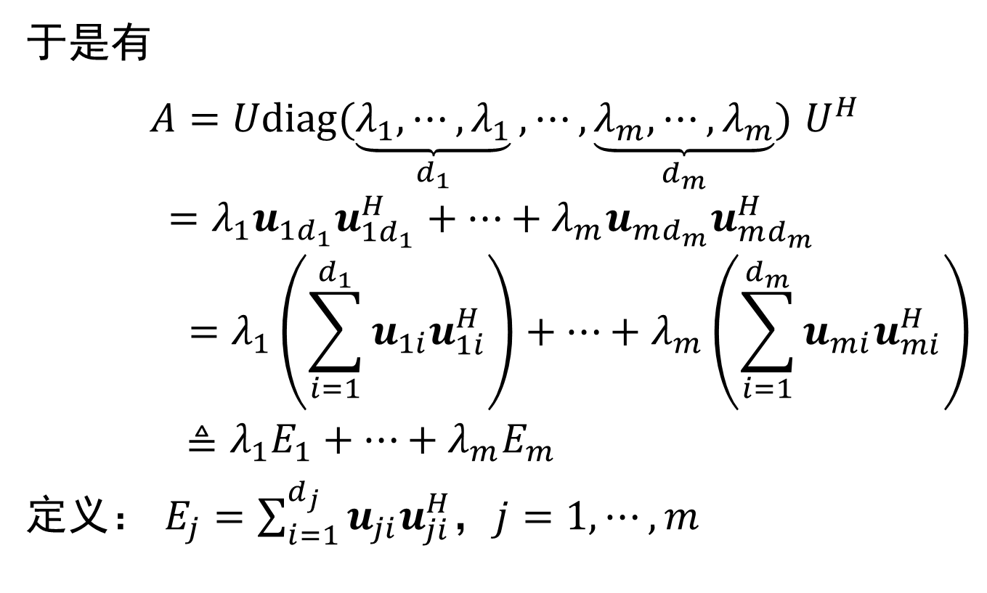
第三章 矩阵分解——谱分解
于是有
$A=Udiag(\underset{d_{1}}{\underbrace{λ_{1},⋯,λ_{1}}},⋯,\underset{d_{m}}{\underbrace{λ_{m},⋯,λ_{m}}})$ $U^{H}$
$$=λ_{1}u_{1d_{1}}u_{1d_{1}}^{H}+⋯+λ_{m}u_{md_{m}}u_{md_{m}}^{H}$$
$$=λ_{1}\left(\sum_{i=1}^{d_{1}}{u_{1i}u_{1i}^{H}}\right)+⋯+λ_{m}\left(\sum_{i=1}^{d_{m}}{u_{mi}u_{mi}^{H}}\right)$$
$$≜λ_{1}E_{1}+⋯+λ_{m}E_{m}$$
定义： $E_{j}=\sum_{i=1}^{d_{j}}{u_{ji}u_{ji}^{H}}$，$j=1,⋯,m$

Slide 4
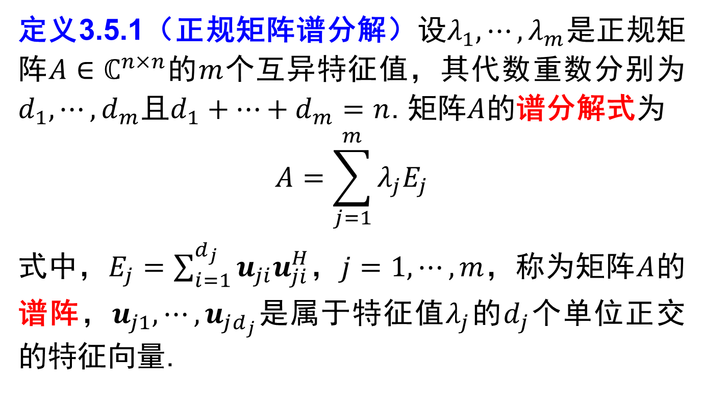
第三章 矩阵分解——谱分解
定义3.5.1（正规矩阵谱分解）设$λ_{1},⋯,λ_{m}$是正规矩阵$A∈ℂ^{n×n}$的$m$个互异特征值，其代数重数分别为$d_{1},⋯,d_{m}$且$d_{1}+⋯+d_{m}=n$. 矩阵$A$的谱分解式为
$$A=\sum_{j=1}^{m}{λ_{j}E_{j}}$$
式中，$E_{j}=\sum_{i=1}^{d_{j}}{u_{ji}u_{ji}^{H}}$，$j=1,⋯,m$，称为矩阵$A$的谱阵，$u_{j1},⋯,u_{jd_{j}}$是属于特征值$λ_{j}$的$d_{j}$个单位正交的特征向量.

Slide 5
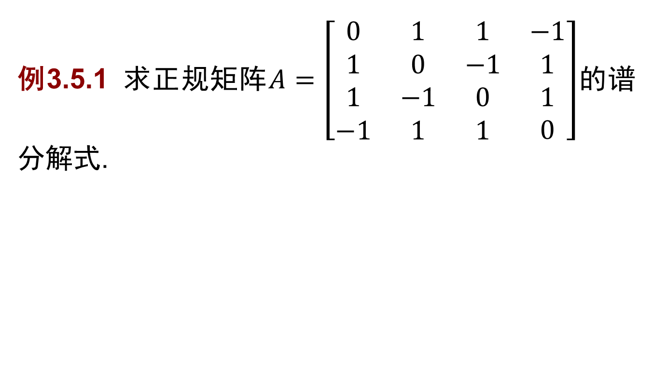
第三章 矩阵分解——谱分解
例3.5.1 求正规矩阵$A=\left[\begin{matrix}\begin{aligned}0 \\ 1 \\ 1 \\ −1\end{aligned} & \begin{aligned}1 \\ 0 \\ −1 \\ 1\end{aligned} & \begin{matrix}\begin{aligned}1 \\ −1 \\ 0 \\ 1\end{aligned} & \begin{aligned}−1 \\ 1 \\ 1 \\ 0\end{aligned}\end{matrix}\end{matrix}\right]$的谱分解式.

Slide 6
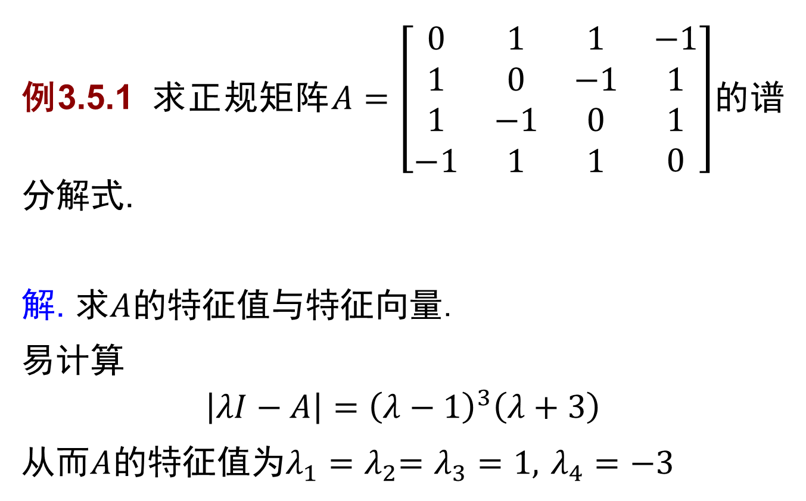
第三章 矩阵分解——谱分解
例3.5.1 求正规矩阵$A=\left[\begin{matrix}\begin{aligned}0 \\ 1 \\ 1 \\ −1\end{aligned} & \begin{aligned}1 \\ 0 \\ −1 \\ 1\end{aligned} & \begin{matrix}\begin{aligned}1 \\ −1 \\ 0 \\ 1\end{aligned} & \begin{aligned}−1 \\ 1 \\ 1 \\ 0\end{aligned}\end{matrix}\end{matrix}\right]$的谱分解式.
解. 求$A$的特征值与特征向量.
易计算
$$\left|λI−A\right|={\left(λ−1\right)}^{3}\left(λ+3\right)$$
从而$A$的特征值为$λ_{1}{=λ}_{2}=λ_{3}=1,$ $λ_{4}=−3$

Slide 7
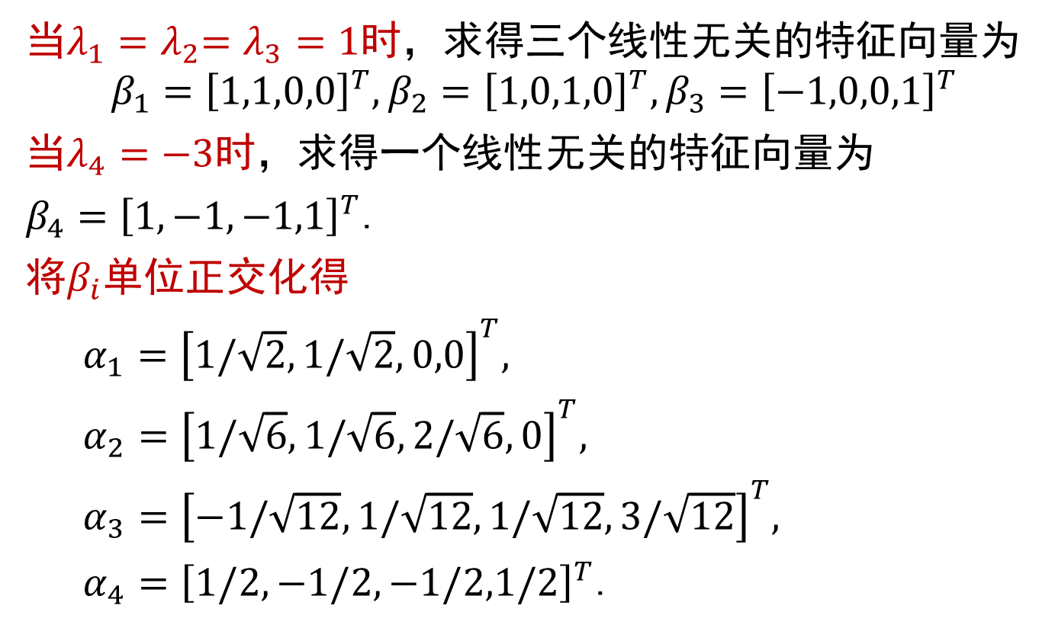
第三章 矩阵分解——谱分解
当$λ_{1}{=λ}_{2}=λ_{3}=1$时，求得三个线性无关的特征向量为
$$β_{1}={\left[1,1,0,0\right]}^{T},β_{2}={\left[1,0,1,0\right]}^{T},β_{3}={\left[−1,0,0,1\right]}^{T}$$
当$λ_{4}=−3$时，求得一个线性无关的特征向量为
$β_{4}={\left[1,−1,−1,1\right]}^{T}$.
将$β_{i}$单位正交化得
$α_{1}={\left[1/\sqrt{2},1/\sqrt{2},0,0\right]}^{T},$
$α_{2}={\left[1/\sqrt{6},1/\sqrt{6},2/\sqrt{6},0\right]}^{T},$
$α_{3}={\left[−1/\sqrt{12},1/\sqrt{12},1/\sqrt{12},3/\sqrt{12}\right]}^{T},$
$α_{4}={\left[1/2,−1/2,−1/2,1/2\right]}^{T}$.

Slide 8
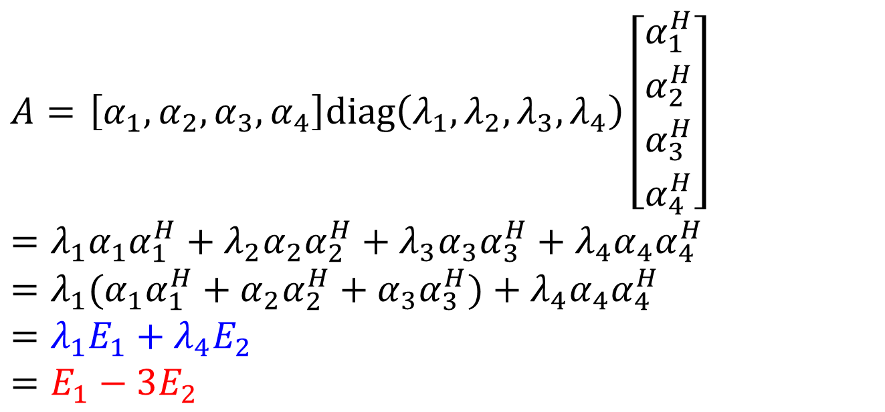
第三章 矩阵分解——谱分解
$A=$ $\left[α_{1},α_{2},{α_{3},α}_{4}\right]\text{diag}\left(λ_{1},λ_{2},λ_{3},λ_{4}\right)\left[\begin{matrix}\begin{matrix}α_{1}^{H} \\ \begin{matrix}α_{2}^{H} \\ α_{3}^{H}\end{matrix}\end{matrix} \\ α_{4}^{H}\end{matrix}\right]$
$$=λ_{1}α_{1}α_{1}^{H}+λ_{2}α_{2}α_{2}^{H}+λ_{3}α_{3}α_{3}^{H}+λ_{4}α_{4}α_{4}^{H}$$
$$=λ_{1}(α_{1}α_{1}^{H}+α_{2}α_{2}^{H}+α_{3}α_{3}^{H})+λ_{4}α_{4}α_{4}^{H}$$
$$=λ_{1}E_{1}+λ_{4}E_{2}$$
$$=E_{1}−3E_{2}$$

Slide 9
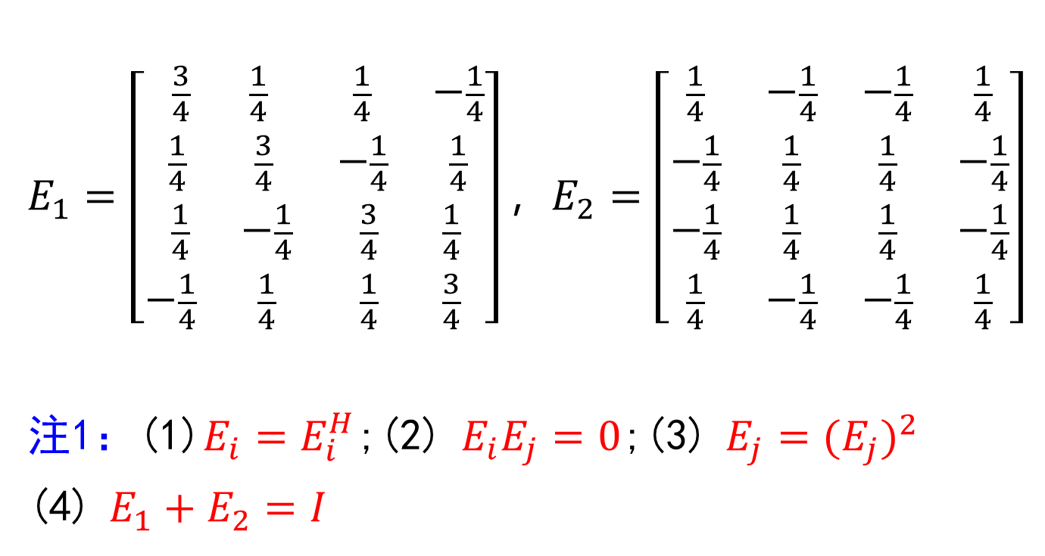
第三章 矩阵分解——谱分解
$$E_{1}=\left[\begin{matrix}\begin{matrix} \frac{3}{4} & \frac{1}{4} \\ \frac{1}{4} & \frac{3}{4}\end{matrix} & \begin{matrix}\frac{1}{4} & −\frac{1}{4} \\ −\frac{1}{4} & \frac{1}{4}\end{matrix} \\ \begin{matrix} \frac{1}{4} & −\frac{1}{4} \\ −\frac{1}{4} & \frac{1}{4}\end{matrix} & \begin{matrix}\frac{3}{4} & \frac{1}{4} \\ \frac{1}{4} & \frac{3}{4}\end{matrix}\end{matrix}\right]{，E}_{2}=\left[\begin{matrix}\begin{matrix}\frac{1}{4} & −\frac{1}{4} \\ −\frac{1}{4} & \frac{1}{4}\end{matrix} & \begin{matrix}−\frac{1}{4} & \frac{1}{4} \\ \frac{1}{4} & −\frac{1}{4}\end{matrix} \\ \begin{matrix}−\frac{1}{4} & \frac{1}{4} \\ \frac{1}{4} & −\frac{1}{4}\end{matrix} & \begin{matrix}\frac{1}{4} & −\frac{1}{4} \\ −\frac{1}{4} & \frac{1}{4}\end{matrix}\end{matrix}\right]$$
注1：(1)$E_{i}=E_{i}^{H}$;(2) $E_{i}E_{j}=0$;(3) $E_{j}={(E_{j})}^{2}$
(4) $E_{1}+E_{2}=I$

Slide 10
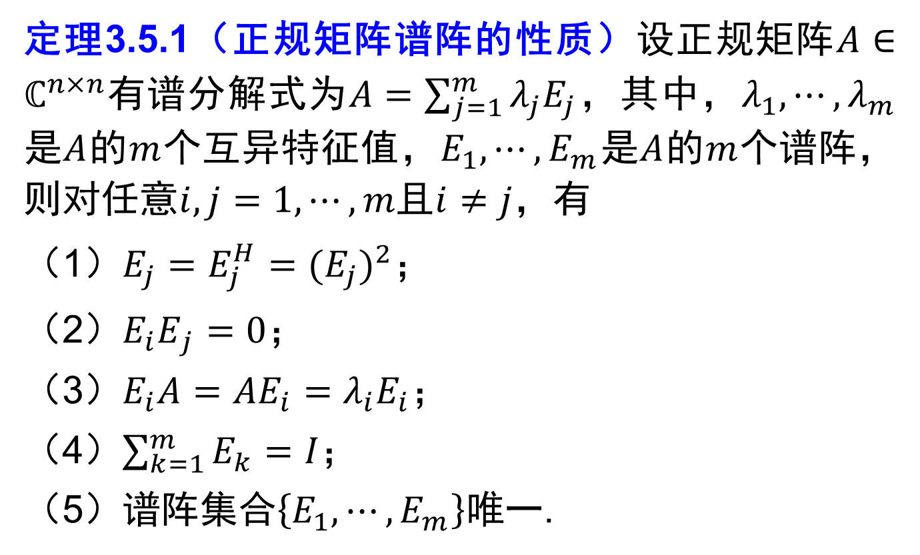
第三章 矩阵分解——谱分解
定理3.5.1（正规矩阵谱阵的性质）设正规矩阵$A∈ℂ^{n×n}有$谱分解式为$A=\sum_{j=1}^{m}{λ_{j}E_{j}}$，其中，$λ_{1},⋯,λ_{m}$是$A$的$m$个互异特征值，$E_{1},⋯,E_{m}$是$A$的$m$个谱阵，则对任意$i,j=1,⋯,m$且$i≠j$，有
（1）$E_{j}=E_{j}^{H}={(E_{j})}^{2}$；
（2）${E_{i}E}_{j}=0$；
（3）$E_{i}A=AE_{i}=λ_{i}E_{i}$；
（4）$\sum_{k=1}^{m}{E_{k}=I}$；
（5）谱阵集合$\left\{E_{1},⋯,E_{m}\right\}$唯一.

Slide 11
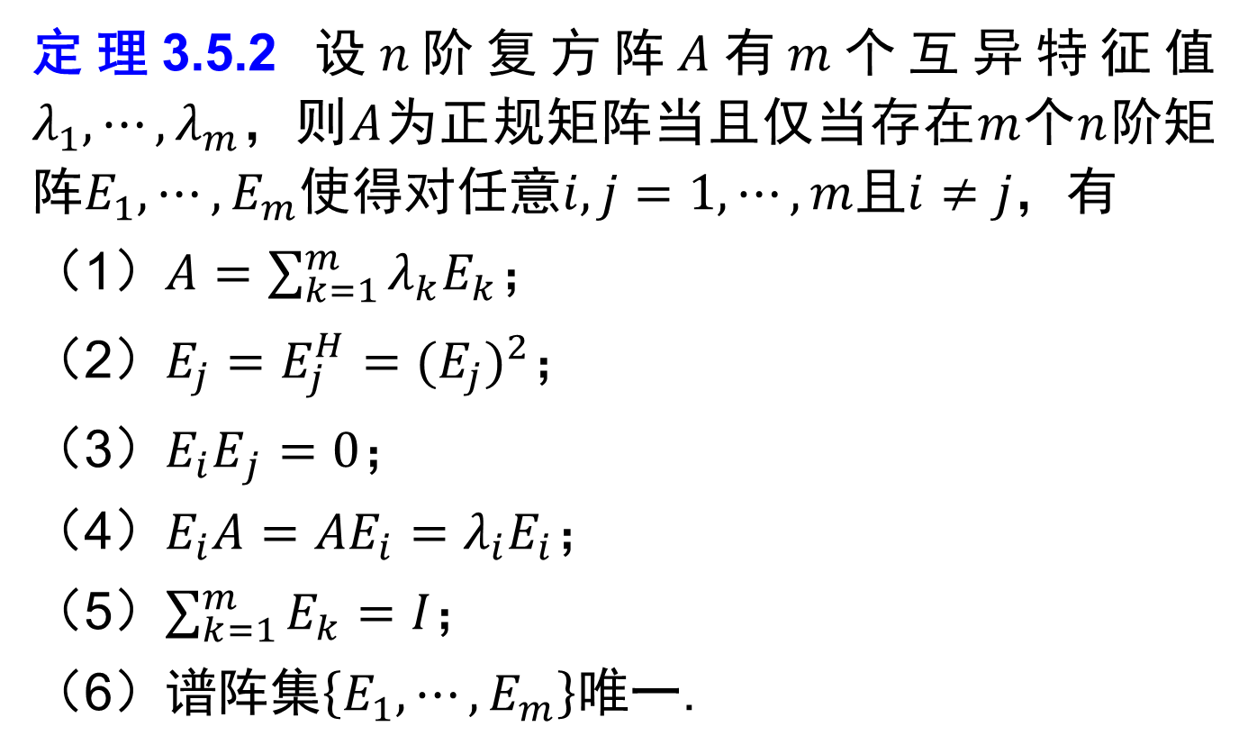
第三章 矩阵分解——谱分解
定理3.5.2 设$n$阶复方阵$A$有$m$个互异特征值$λ_{1},⋯,λ_{m}$，则$A$为正规矩阵当且仅当存在$m$个$n$阶矩阵$E_{1},⋯,E_{m}$使得对任意$i,j=1,⋯,m$且$i≠j$，有
（1）$A=\sum_{k=1}^{m}{λ_{k}E_{k}}$；
（2）$E_{j}=E_{j}^{H}={(E_{j})}^{2}$；
（3）${E_{i}E}_{j}=0$；
（4）$E_{i}A=AE_{i}=λ_{i}E_{i}$；
（5）$\sum_{k=1}^{m}{E_{k}=I}$；
（6）谱阵集$\left\{E_{1},⋯,E_{m}\right\}$唯一.

Slide 12
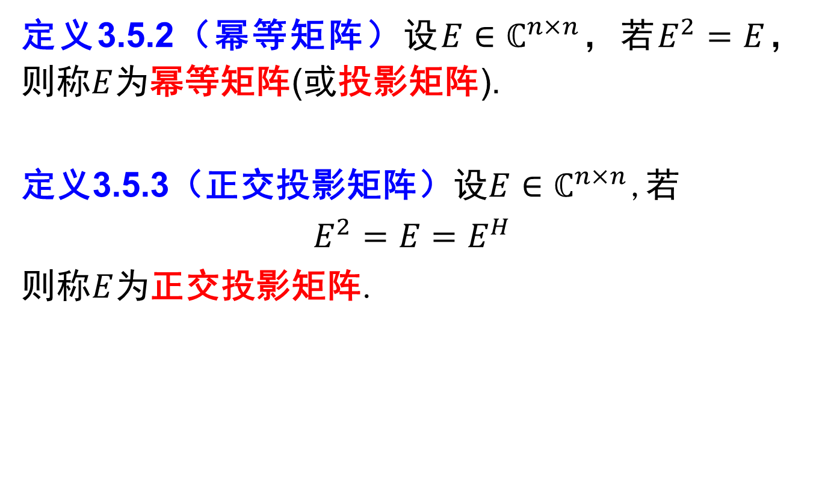
第三章 矩阵分解——谱分解
定义3.5.2（幂等矩阵）设$E∈ℂ^{n×n}$，若$E^{2}=E$，则称$E$为幂等矩阵(或投影矩阵).
定义3.5.3（正交投影矩阵）设$E∈ℂ^{n×n}$,若
$$E^{2}=E=E^{H}$$
则称$E$为正交投影矩阵.

Slide 13

第三章 矩阵分解——谱分解
定理3.5.3$\left(\text{幂等阵性质}\right)$ 若$E∈ℂ_{r}^{n×n}是$幂等阵,则
（1）$E^{H}$,$E^{∗}$和$I−E$都是幂等矩阵;
这表明幂等矩阵“诱导”出的矩阵仍是幂等矩阵.

Slide 14
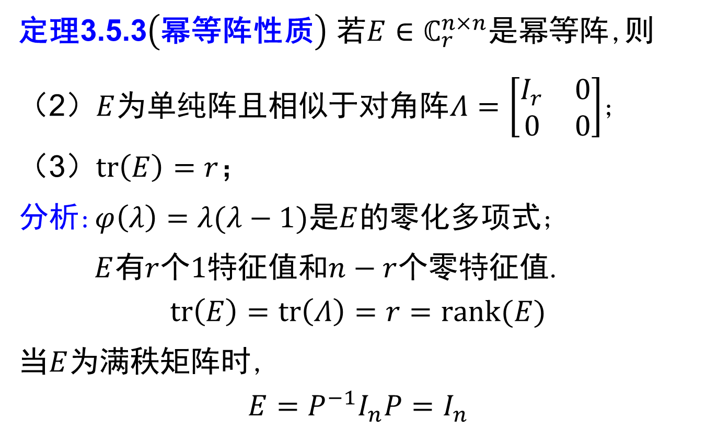
第三章 矩阵分解——谱分解
定理3.5.3$\left(\text{幂等阵性质}\right)$ 若$E∈ℂ_{r}^{n×n}是$幂等阵,则
（2）$E$为单纯阵且相似于对角阵$Λ=\left[\begin{matrix}I_{r} & 0 \\ 0 & 0\end{matrix}\right]$;
（3）$tr\left(E\right)=r$；
分析:$φ\left(λ\right)=λ(λ−1)$是$E$的零化多项式;
$E$有$r$个$1$特征值和$n−r$个零特征值.
$$tr\left(E\right)=tr\left(Λ\right)=r=rank(E)$$
当$E$为满秩矩阵时,
$$E=P^{−1}I_{n}P=I_{n}$$

Slide 15

第三章 矩阵分解——谱分解
定理3.5.3$\left(\text{幂等阵性质}\right)$ 若$E∈ℂ_{r}^{n×n}是$幂等阵,则
（4）$ℂ^{n}=R(E)\dot{+}N(E)$;$N\left(E\right)=R(I−E)$.

Slide 16


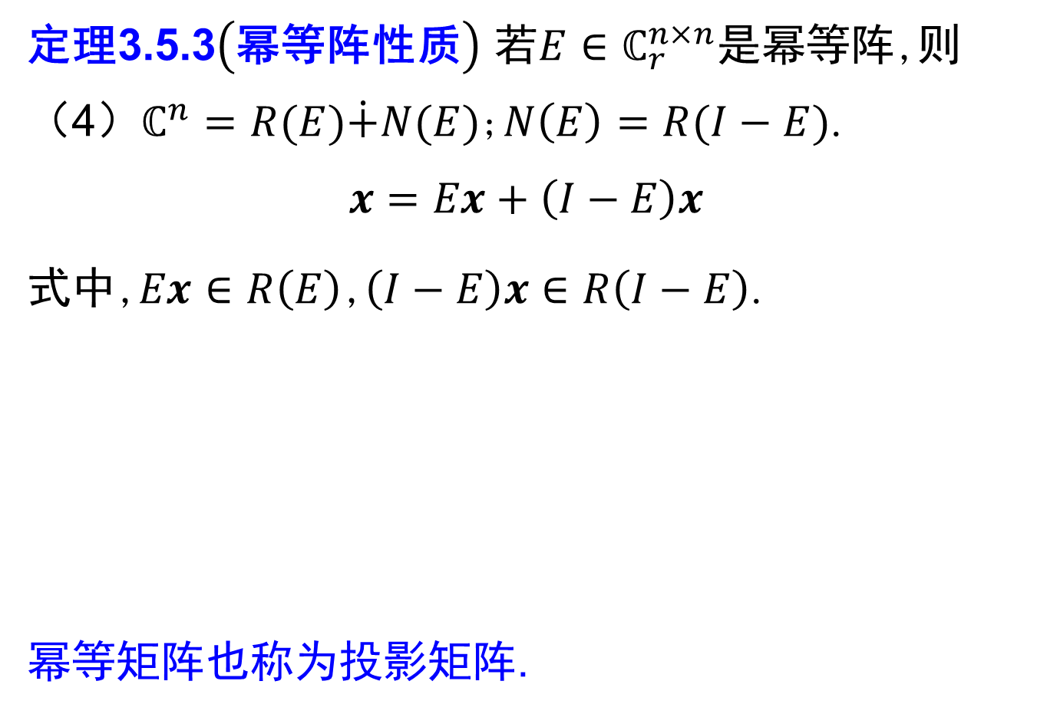



第三章 矩阵分解——谱分解
定理3.5.3$\left(\text{幂等阵性质}\right)$ 若$E∈ℂ_{r}^{n×n}是$幂等阵,则
（4）$ℂ^{n}=R(E)\dot{+}N(E)$;$N\left(E\right)=R(I−E)$.
$$x=Ex+\left(I−E\right)x$$
$\text{式中}\text{,}Ex∈R\left(E\right)\text{,}\left(I−E\right)x∈R\left(I−E\right)$.
幂等矩阵也称为投影矩阵.
$$R(I−E)$$
$$x−Ex$$
$$x$$
$$Ex$$
$$R(E)$$

Slide 17
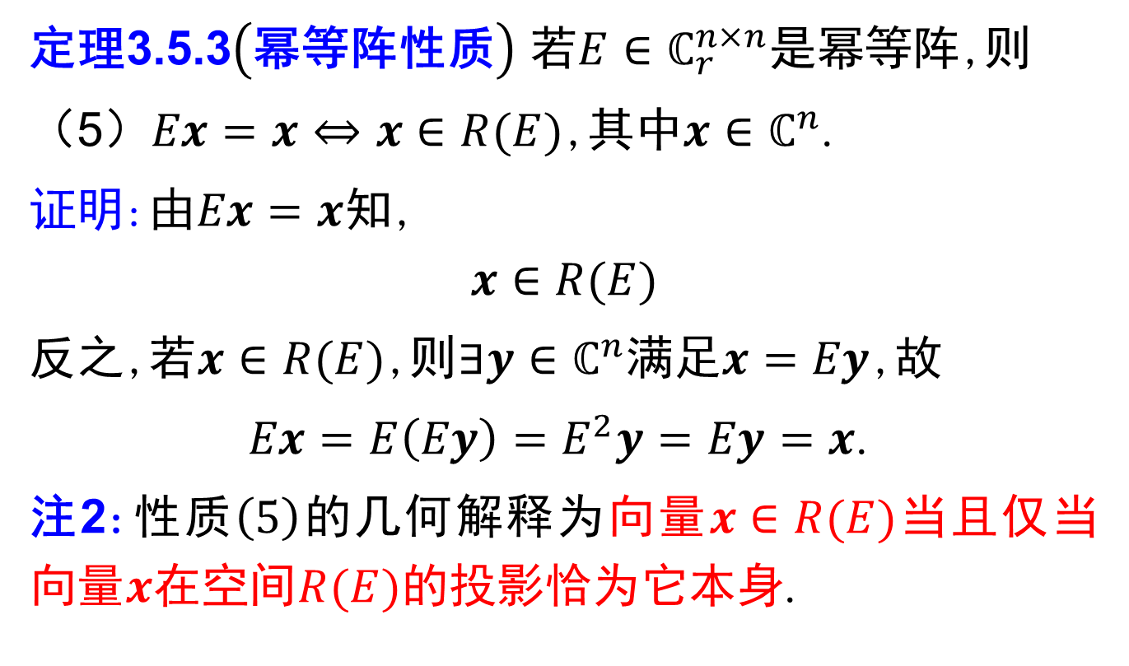
第三章 矩阵分解——谱分解
定理3.5.3$\left(\text{幂等阵性质}\right)$ 若$E∈ℂ_{r}^{n×n}是$幂等阵,则
（5）$Ex=x⇔x∈R(E)$,其中$x∈ℂ^{n}$.
证明:由$Ex=x$知,
$$x∈R(E)$$
反之,若$x∈R(E)$,则$∃y∈ℂ^{n}$满足$x=Ey$,故
$Ex=E\left(Ey\right)=E^{2}y=Ey=x$.
注2:性质$\left(5\right)$的几何解释为向量$x∈R(E)$当且仅当向量$x$在空间$R(E)$的投影恰为它本身.

Slide 18

第三章 矩阵分解——谱分解
例3.5.2 求向量$b∈ℂ^{n}$在$V_{m}=span\left(a_{1},{⋯,a}_{m}\right)$上的正交投影,其中向量组$a_{1},{⋯,a}_{m}$是$ℂ^{n}$空间的$m$个线性无关向量,$m≤n$.

Slide 19
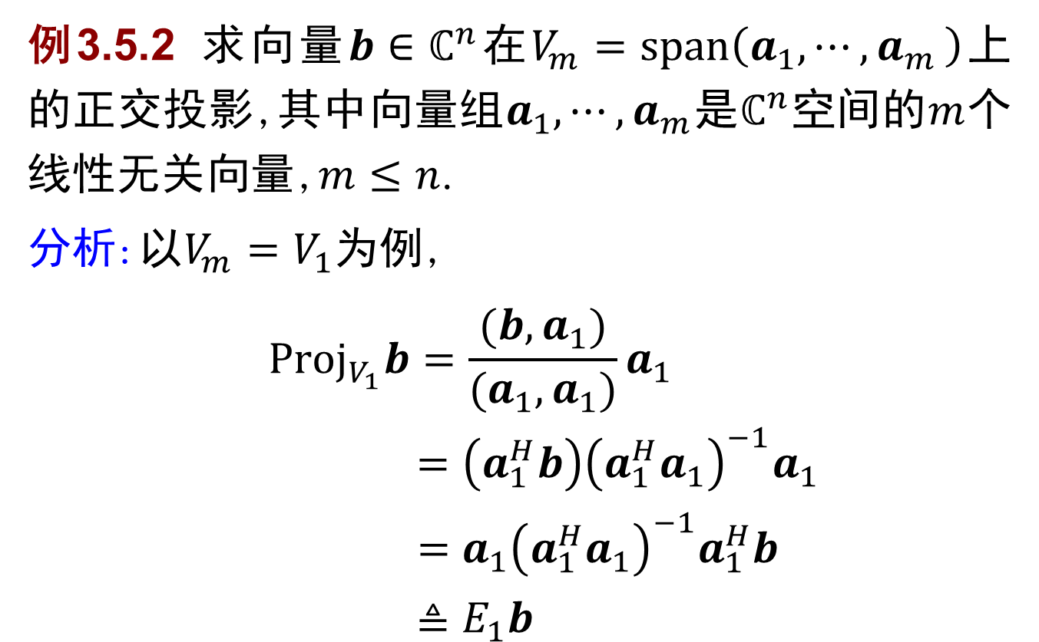
第三章 矩阵分解——谱分解
例3.5.2 求向量$b∈ℂ^{n}$在$V_{m}=span\left(a_{1},{⋯,a}_{m}\right)$上的正交投影,其中向量组$a_{1},{⋯,a}_{m}$是$ℂ^{n}$空间的$m$个线性无关向量,$m≤n$.
分析:以$V_{m}=V_{1}$为例,
$${Proj}_{V_{1}}b=\frac{(b,a_{1})}{(a_{1},a_{1})}a_{1}$$
$$=\left(a_{1}^{H}b\right){\left(a_{1}^{H}a_{1}\right)}^{−1}a_{1}$$
$$=a_{1}{\left(a_{1}^{H}a_{1}\right)}^{−1}a_{1}^{H}b$$
$$≜E_{1}b$$

Slide 20
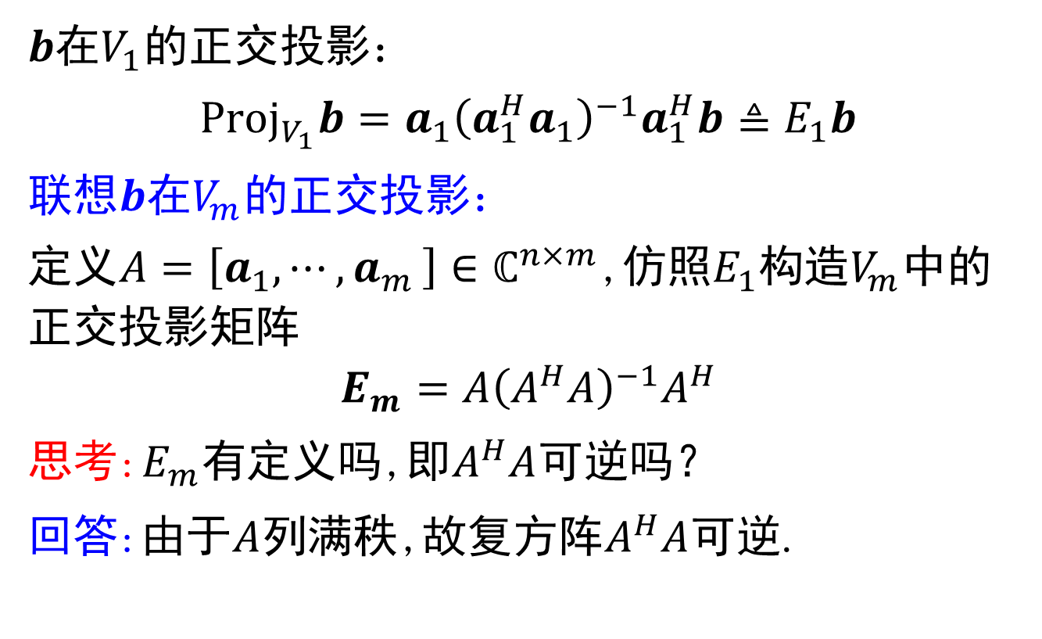
第三章 矩阵分解——谱分解
$b$在$V_{1}$的正交投影：
$${Proj}_{V_{1}}b=a_{1}{\left(a_{1}^{H}a_{1}\right)}^{−1}a_{1}^{H}b≜E_{1}b$$
联想$b$在$V_{m}$的正交投影：
定义$A=\left[a_{1},{⋯,a}_{m}\right]∈ℂ^{n×m}$,仿照$E_{1}$构造$V_{m}$中的正交投影矩阵
$$E_{m}=A{\left(A^{H}A\right)}^{−1}A^{H}$$
思考:$E_{m}$有定义吗,即$A^{H}A$可逆吗？
回答:由于$A$列满秩,故复方阵$A^{H}A$可逆.

Slide 21
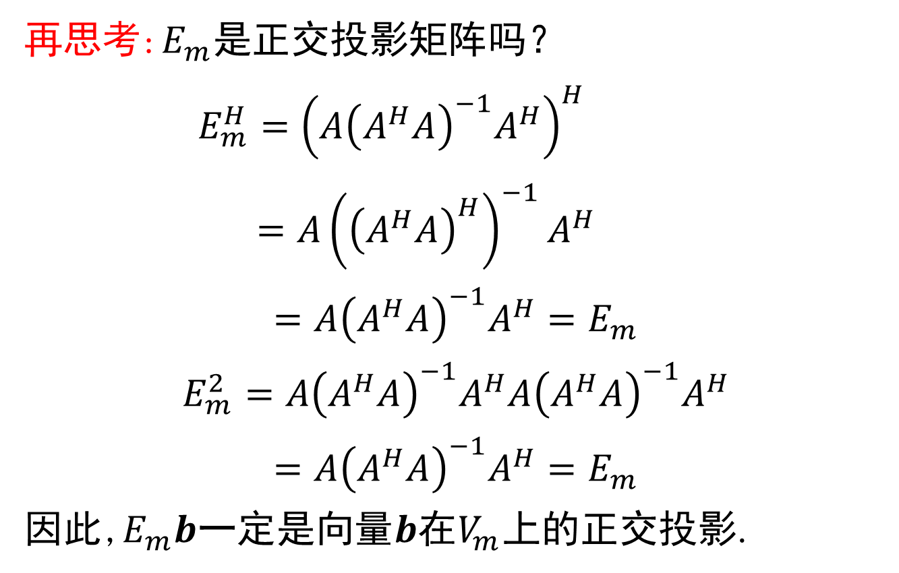
第三章 矩阵分解——谱分解
再思考:$E_{m}$是正交投影矩阵吗？
$$E_{m}^{H}={\left(A{\left(A^{H}A\right)}^{−1}A^{H}\right)}^{H}$$
$$=A{{\left({\left(A^{H}A\right)}^{H}\right)}^{−1}A}^{H}$$
$$=A{\left(A^{H}A\right)}^{−1}A^{H}=E_{m}$$
$$E_{m}^{2}=A{\left(A^{H}A\right)}^{−1}A^{H}A{\left(A^{H}A\right)}^{−1}A^{H}$$
$$=A{\left(A^{H}A\right)}^{−1}A^{H}=E_{m}$$
因此,$E_{m}b$一定是向量$b$在$V_{m}$上的正交投影.

Slide 22
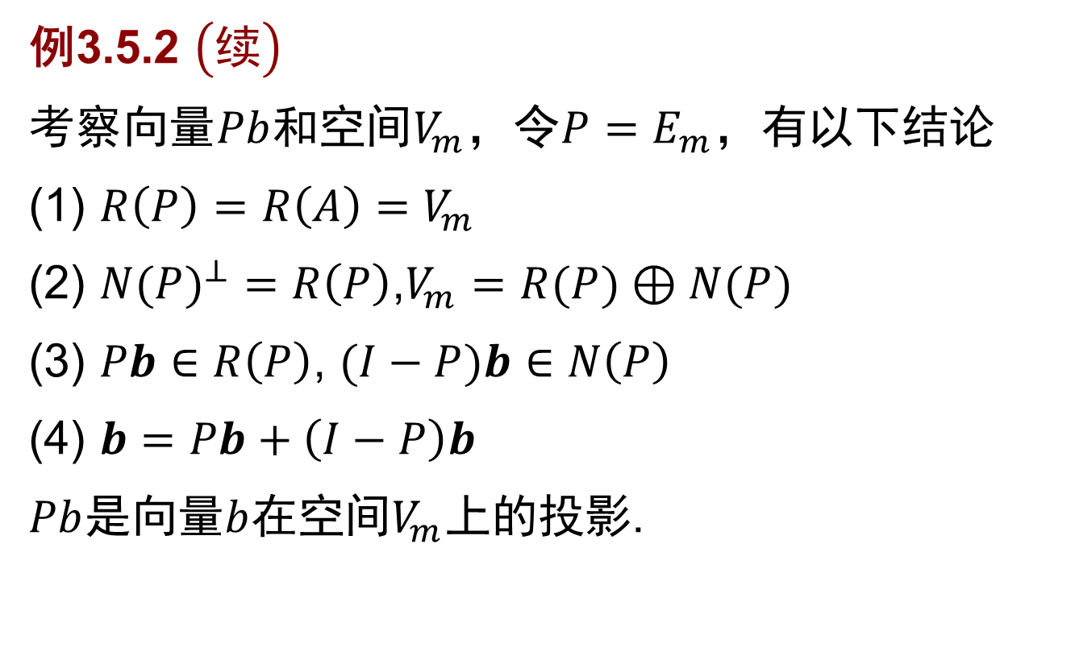
第三章 矩阵分解——谱分解
例3.5.2 $\left(续\right)$
考察向量$Pb$和空间$V_{m}$，令$P=E_{m}$，有以下结论
(1) $R\left(P\right)=R\left(A\right)=V_{m}$
(2) ${N(P)}^{⊥}=R\left(P\right)$,$V_{m}=R(P)⊕N(P)$
(3) $Pb∈R\left(P\right)$, $(I−P)b∈N\left(P\right)$
(4) $b=Pb+\left(I−P\right)b$
$Pb$是向量$b$在空间$V_{m}$上的投影.

Slide 23
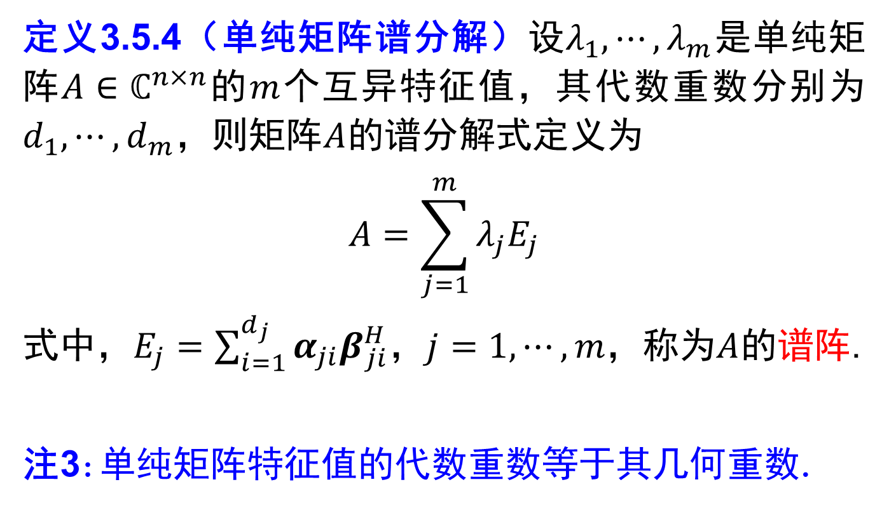
第三章 矩阵分解——谱分解
定义3.5.4（单纯矩阵谱分解）设$λ_{1},⋯,λ_{m}$是单纯矩阵$A∈ℂ^{n×n}$的$m$个互异特征值，其代数重数分别为$d_{1},⋯,d_{m}$，则矩阵$A$的谱分解式定义为
$$A=\sum_{j=1}^{m}{λ_{j}E_{j}}$$
式中，$E_{j}=\sum_{i=1}^{d_{j}}{α_{ji}β_{ji}^{H}}$，$j=1,⋯,m$，称为$A$的谱阵.
注3:单纯矩阵特征值的代数重数等于其几何重数.

Slide 24

第三章 矩阵分解——谱分解
注4：在定义3.5.4中，所有列向量$α_{ji}$构成的$n$阶方阵恰好构成可逆变换矩阵$P$，而由所有行向量$β_{ji}^{H}$构成的$n$阶方阵恰好是$P^{−1}$.

Slide 25

第三章 矩阵分解——谱分解
思考:单纯矩阵的谱分解存在吗？
例3.5.3 求矩阵$A=\left[\begin{matrix}4 & 6 & 0 \\ −3 & −5 & 0 \\ −3 & −6 & 1\end{matrix}\right]$的谱分解.

Slide 26
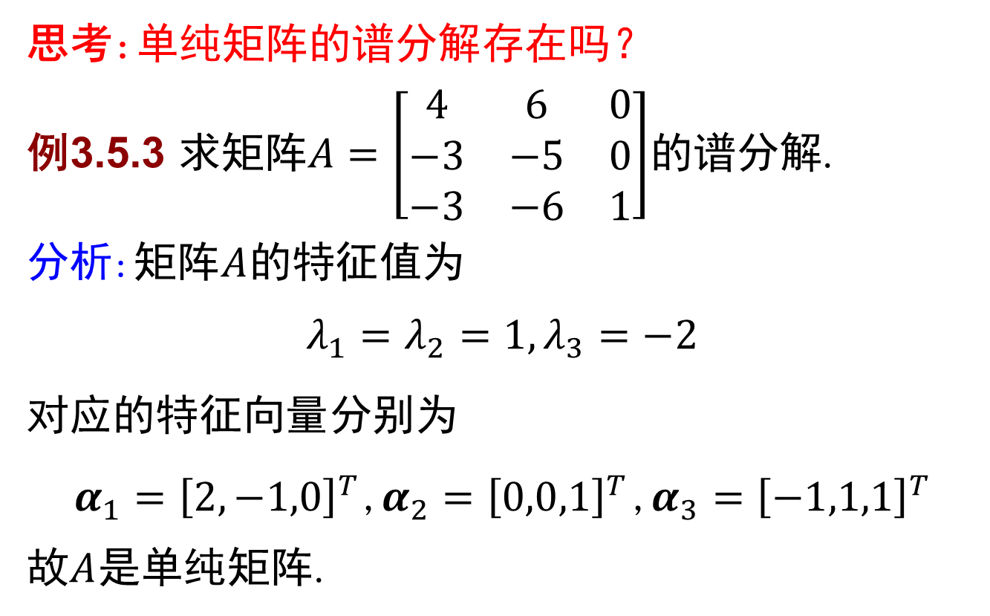
第三章 矩阵分解——谱分解
思考:单纯矩阵的谱分解存在吗？
例3.5.3 求矩阵$A=\left[\begin{matrix}4 & 6 & 0 \\ −3 & −5 & 0 \\ −3 & −6 & 1\end{matrix}\right]$的谱分解.
分析:矩阵$A$的特征值为
$$λ_{1}=λ_{2}=1, λ_{3}=−2$$
对应的特征向量分别为
$α_{1}={\left[2,−1,0\right]}^{T}$,$α_{2}={\left[0,0,1\right]}^{T}$,$α_{3}={\left[−1,1,1\right]}^{T}$
故$A$是单纯矩阵.

Slide 27
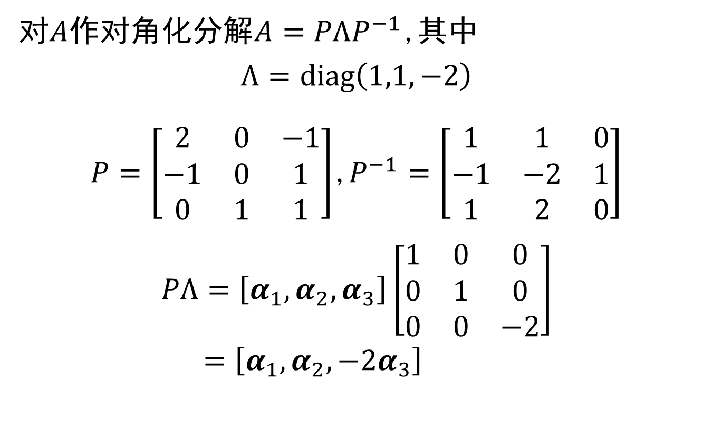
第三章 矩阵分解——谱分解
对$A$作对角化分解$A=PΛP^{−1}$,其中
$$Λ=diag\left(1,1,−2\right)$$
$P=\left[\begin{matrix}2 & 0 & −1 \\ −1 & 0 & 1 \\ 0 & 1 & 1\end{matrix}\right]$,$P^{−1}=\left[\begin{matrix}1 & 1 & 0 \\ −1 & −2 & 1 \\ 1 & 2 & 0\end{matrix}\right]$
$$PΛ=\left[α_{1},α_{2},α_{3}\right]\left[\begin{matrix}1 & 0 & 0 \\ 0 & 1 & 0 \\ 0 & 0 & −2\end{matrix}\right]$$
$$=\left[α_{1},α_{2},−2α_{3}\right]$$

Slide 28
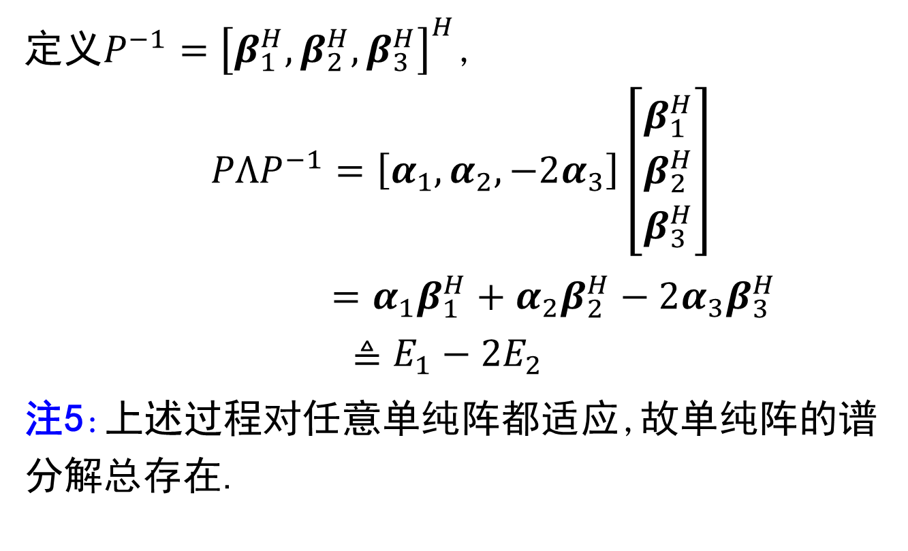
第三章 矩阵分解——谱分解
定义$P^{−1}={\left[β_{1}^{H},β_{2}^{H},β_{3}^{H}\right]}^{H}$,
$$PΛP^{−1}=\left[α_{1},α_{2},−2α_{3}\right]\left[\begin{matrix}β_{1}^{H} \\ β_{2}^{H} \\ β_{3}^{H}\end{matrix}\right]$$
$=α_{1}β_{1}^{H}+α_{2}β_{2}^{H}−2α_{3}β_{3}^{H}$
$$≜E_{1}−2E_{2}$$
注5:上述过程对任意单纯阵都适应,故单纯阵的谱分解总存在.

Slide 29

第三章 矩阵分解——谱分解
定理3.5.4 设$n$阶复方阵$A$有$m$个互异特征值$λ_{1},⋯,λ_{m}$，则$A$是单纯矩阵当且仅当存在$m$个$n$阶矩阵$E_{1},⋯,E_{m}$使得对任意$i,j=1,⋯,m$且$i≠j$，有
（1）$A=\sum_{k=1}^{m}{λ_{k}E_{k}}$；
（2）$E_{j}={(E_{j})}^{2}$；
（3）${E_{i}E}_{j}=0$；
（4）$E_{i}A=AE_{i}=λ_{i}E_{i}$；
（5）$\sum_{k=1}^{m}{E_{k}=I}$；
（6）谱阵集$\left\{E_{1},⋯,E_{m}\right\}$唯一.

Slide 30
第三章 矩阵分解——谱分解
注6：同正规矩阵的谱阵相比，单纯矩阵的谱阵是幂等矩阵，但不是正交投影矩阵.

Slide 31

第三章 矩阵分解——谱分解
例3.5.4 设$A=\left[\begin{matrix}1 & 0 & −2 \\ 0 & 0 & 0 \\ −2 & 0 & 4\end{matrix}\right]$，求$\sum_{i=1}^{100}{A^{i}}$.

Slide 32
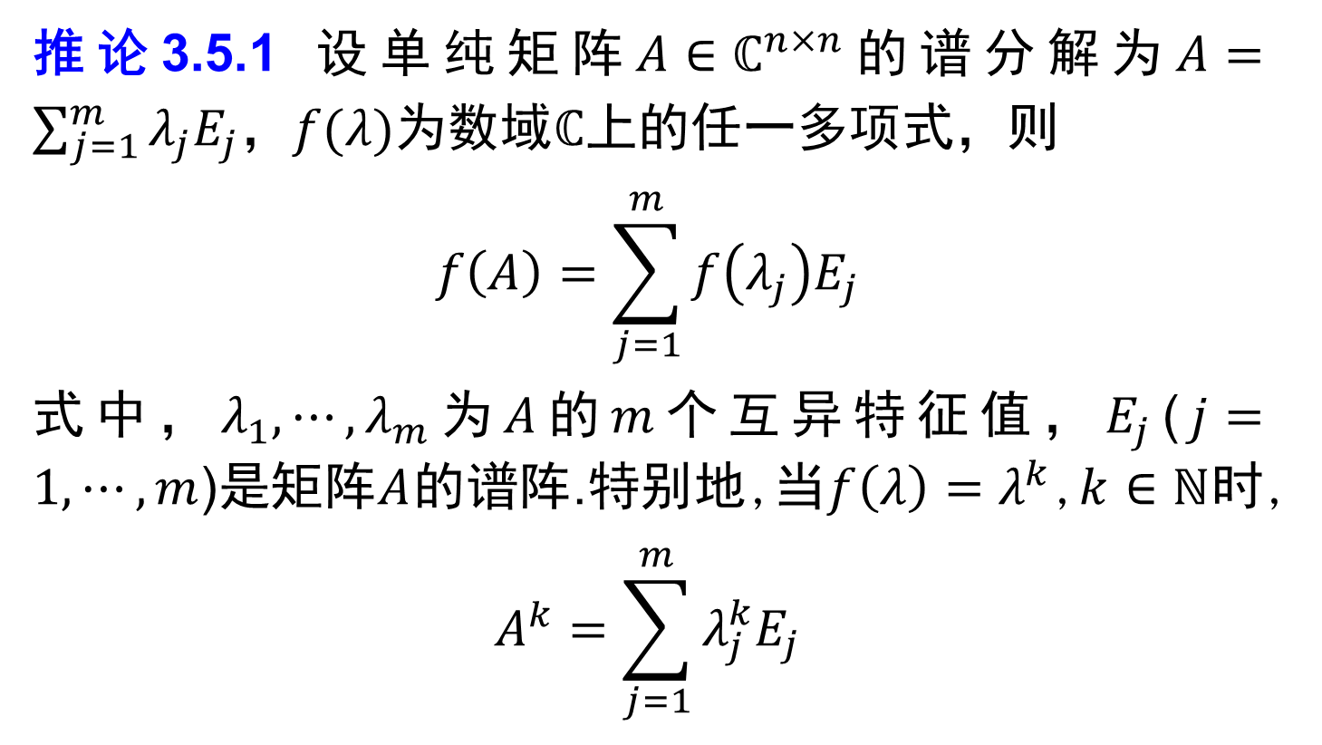
第三章 矩阵分解——谱分解
推论3.5.1 设单纯矩阵$A∈ℂ^{n×n}$的谱分解为$A=\sum_{j=1}^{m}{λ_{j}E_{j}}$，$f(λ)$为数域$ℂ$上的任一多项式，则
$$f\left(A\right)=\sum_{j=1}^{m}{f\left(λ_{j}\right)E_{j}}$$
式中，$λ_{1},⋯,λ_{m}$为$A$的$m$个互异特征值，$E_{j}$($j=1,⋯,m$)是矩阵$A$的谱阵.特别地,当$f\left(λ\right)=λ^{k}$,$k∈ℕ$时,
$$A^{k}=\sum_{j=1}^{m}{λ_{j}^{k}E_{j}}$$

Slide 33
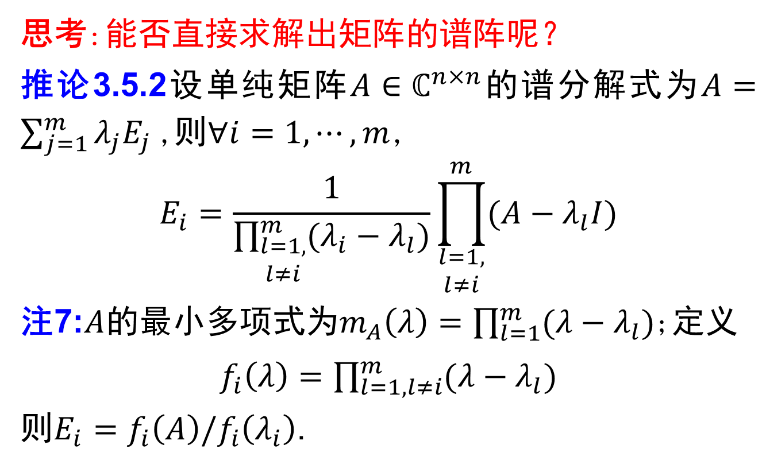
第三章 矩阵分解——谱分解与幂等阵
思考:能否直接求解出矩阵的谱阵呢？
推论3.5.2设单纯矩阵$A∈ℂ^{n×n}$的谱分解式为$A=\sum_{j=1}^{m}{λ_{j}E_{j}}\text{,}$则$∀i=1,⋯,m\text{,}$
$$E_{i}=\frac{1}{\prod_{\begin{aligned}l=1, \\ l≠i\end{aligned}}^{m}{(λ_{i}−λ_{l})}}\prod_{\begin{aligned}l=1, \\ l≠i\end{aligned}}^{m}{(A−λ_{l}I)}$$
注7:$A$的最小多项式为$m_{A}\left(λ\right)=\prod_{l=1}^{m}{(λ−λ_{l})}$;定义
$f_{i}\left(λ\right)=\prod_{l=1,l≠i}^{m}{(λ−λ_{l})}$
则$E_{i}=f_{i}\left(A\right)/f_{i}\left(λ_{i}\right)$.

Slide 34

第三章 矩阵分解——谱分解与幂等阵
例3.5.5 求$A=\left[\begin{matrix}2 & 1 \\ 2 & 3\end{matrix}\right]$的谱分解.

Slide 35
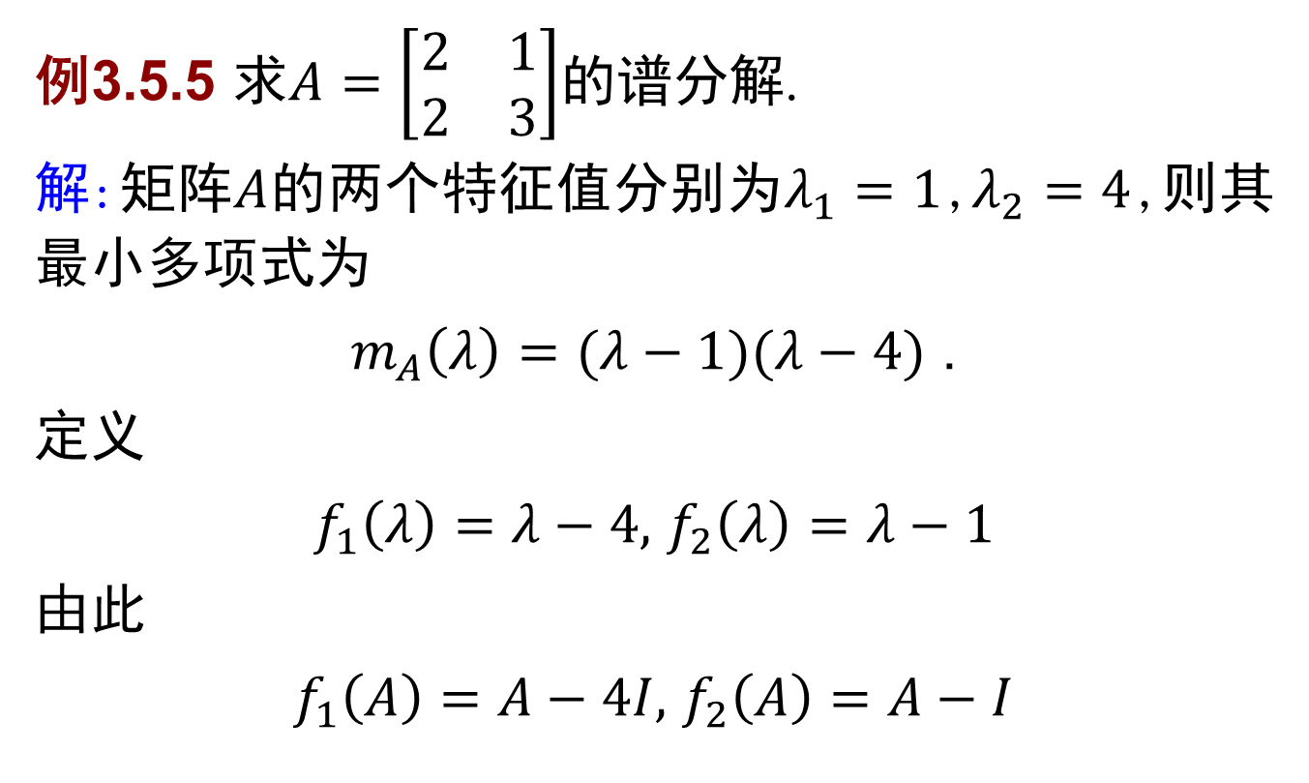
第三章 矩阵分解——谱分解与幂等阵
例3.5.5 求$A=\left[\begin{matrix}2 & 1 \\ 2 & 3\end{matrix}\right]$的谱分解.
解:矩阵$A$的两个特征值分别为$λ_{1}=1$,$λ_{2}=4$,则其最小多项式为
$m_{A}\left(λ\right)=(λ−1)(λ−4)$ .
定义
$f_{1}\left(λ\right)=λ−4,$ $f_{2}\left(λ\right)=λ−1$
由此
$f_{1}\left(A\right)=A−4I,$ $f_{2}\left(A\right)=A−I$

Slide 36

第三章 矩阵分解——谱分解与幂等阵
$$E_{1}=\frac{f_{1}\left(A\right)}{f_{1}\left(λ_{1}\right)}=−\frac{1}{3}\left(A−4I\right)=\frac{1}{3}\left[\begin{matrix}2 & −1 \\ −2 & 1\end{matrix}\right]$$
$$E_{2}=\frac{f_{2}\left(A\right)}{f_{2}\left(λ_{2}\right)}=\frac{1}{3}\left(A−I\right)=\frac{1}{3}\left[\begin{matrix}1 & 1 \\ 2 & 2\end{matrix}\right]$$
$$A=E_{1}+4E_{2}$$

